Slide 1
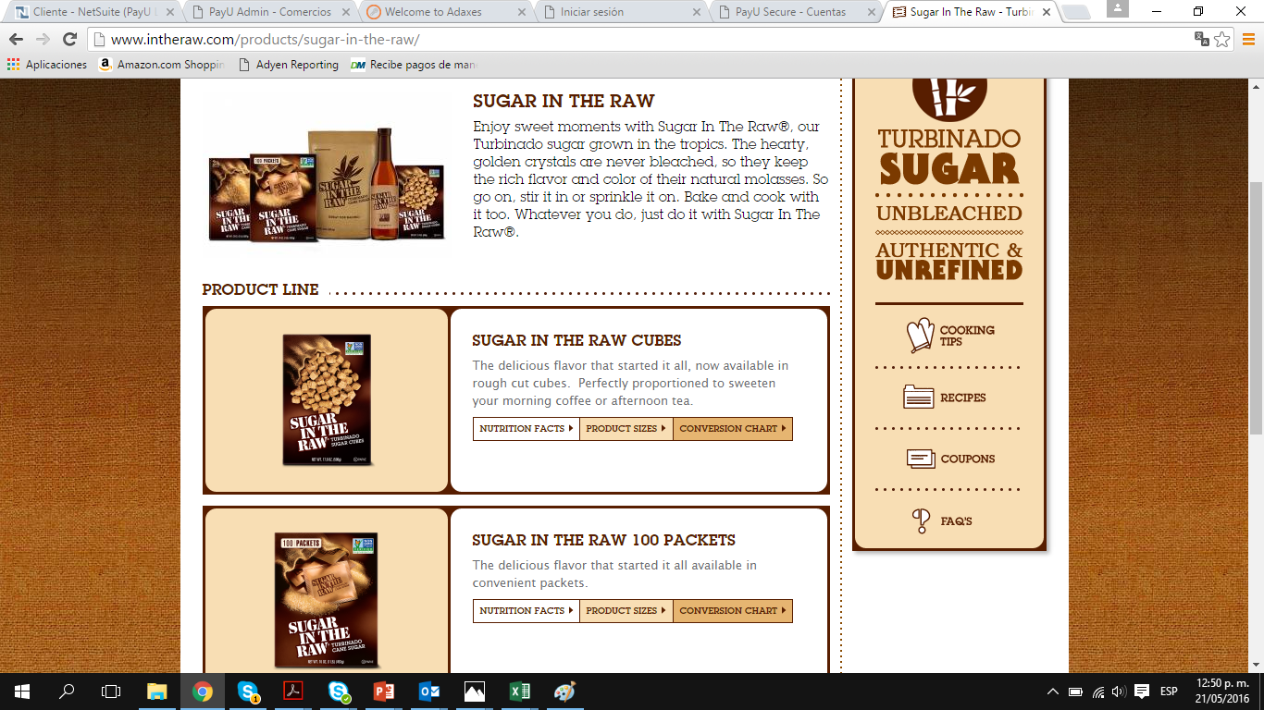
Productos
NA-MOY Panela en Polvo
Fotos de los 3 productos
NA-MOY PANELA EN POLVO a diferencia del azúcar refinado que solo aporta calorías vacías, es un endulzante de caña integral 100% natural. Contiene vitamina A, B, C, D, E y minerales como el fósforo, potasio, hierro, calcio, magnesio, manganeso, zinc y cobre.
Línea de productos
Foto de sabor natural
NA-MOY Panela en polvo sabor Natural
Foto de sabor a Limón
NA-MOY Panela en polvo sabor a Limón

Slide 2
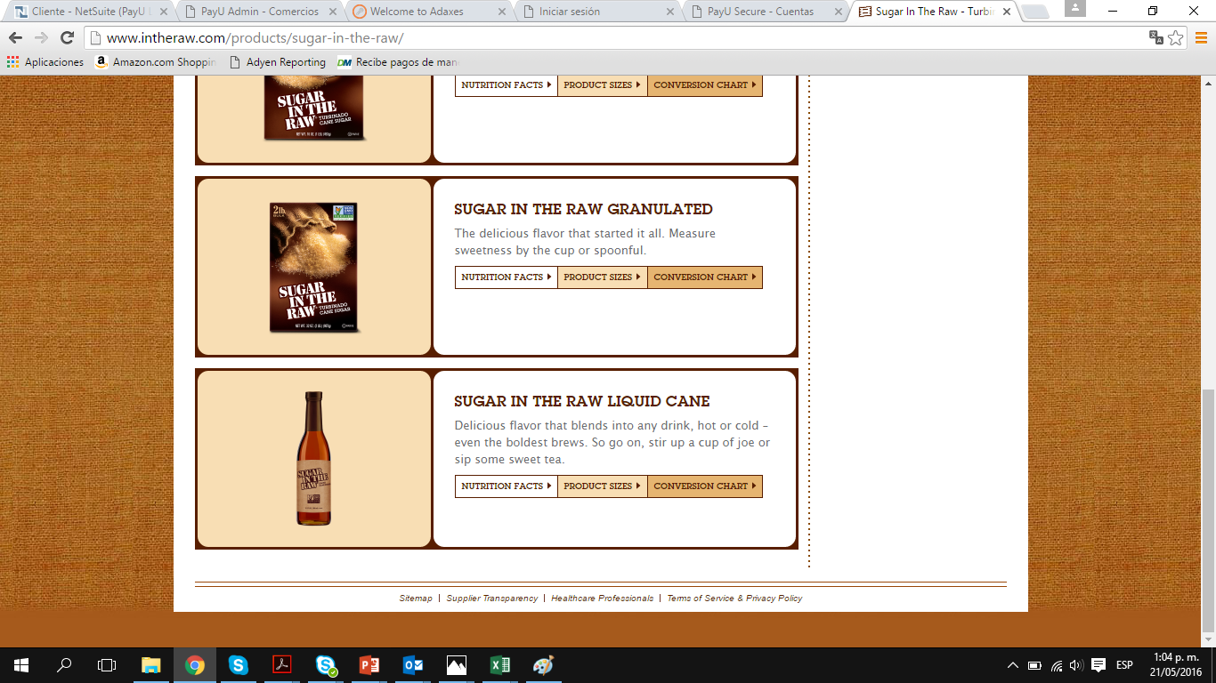
Productos
NA-MOY Panela en polvo sabor a Naranja
Foto sabor a Naranja

Slide 3
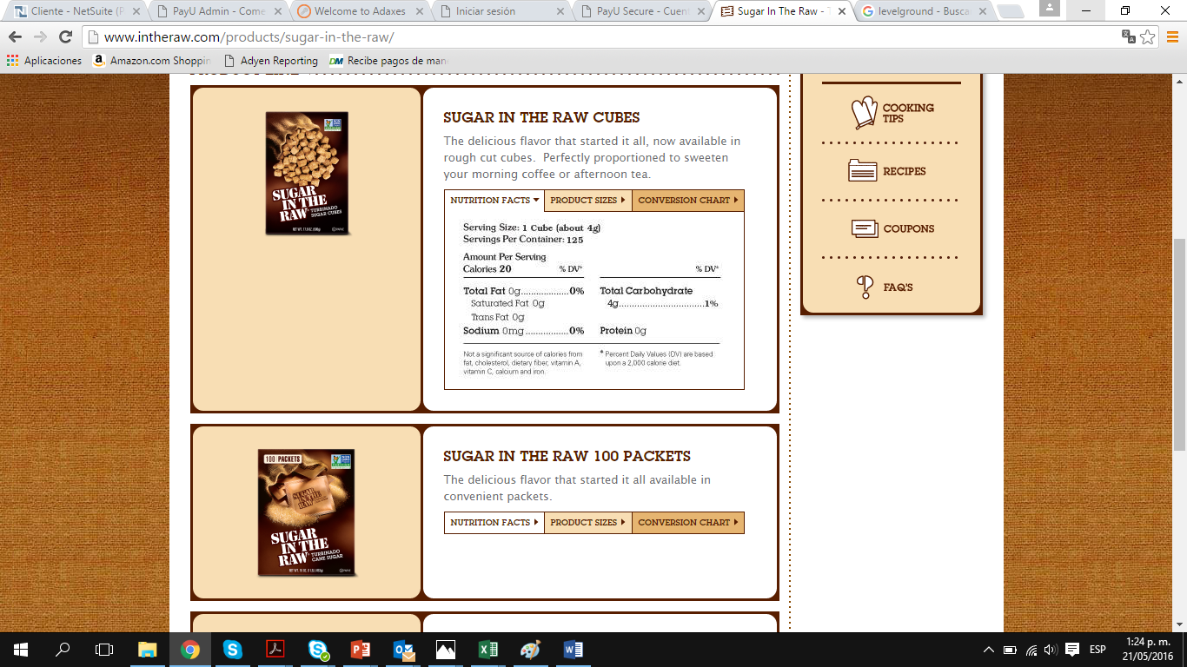
Productos
NA-MOY Panela en polvo sabor Natural
Foto Sabor Natural
Tabla nutricional de NA_MOY
NA-MOY Panela en polvo sabor a Limón
Foto Sabor a Limón

Slide 4
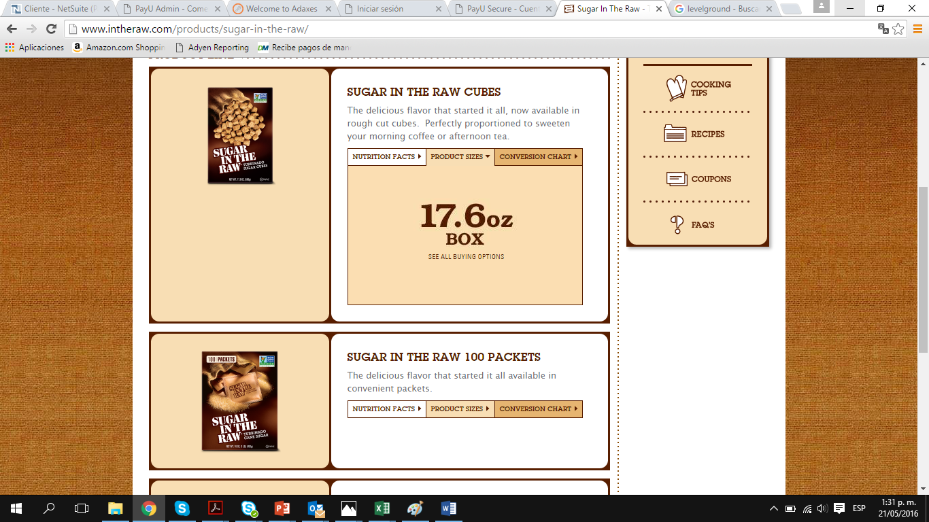
Productos
NA-MOY Panela en polvo sabor Natural
Foto Sabor Natural
Bolsa de 16 oz 1lb 454 g
NA-MOY Panela en polvo sabor a Limón
Foto Sabor a Limón

Slide 5
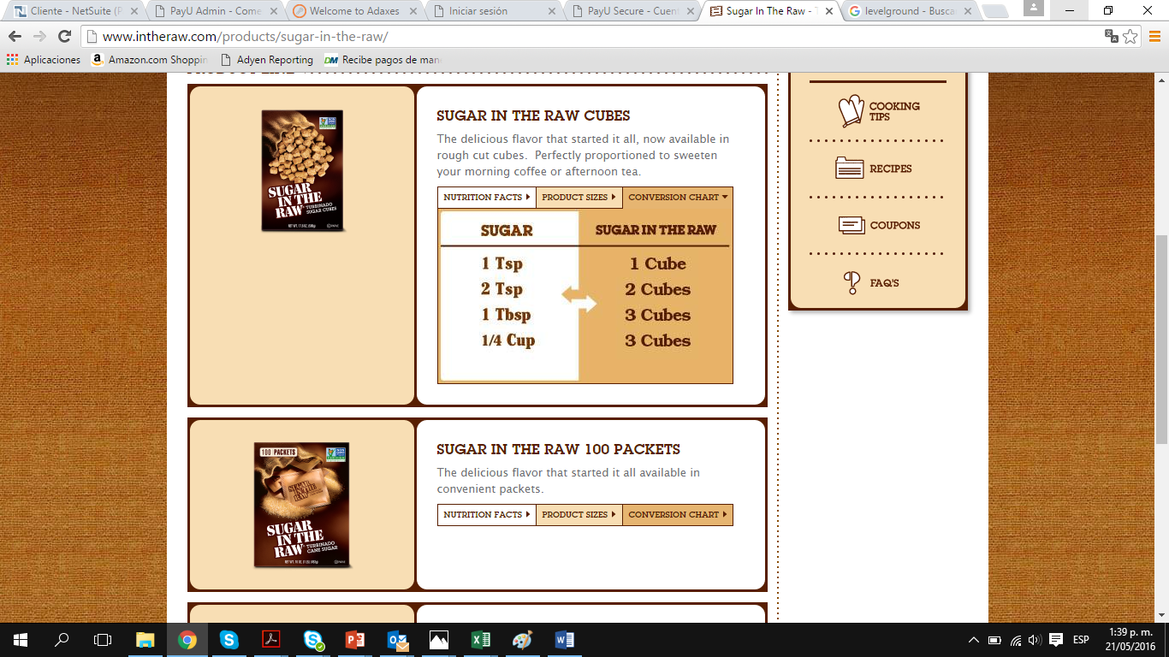
Productos
NA-MOY Panela en polvo sabor Natural
Foto Sabor Natural
Azúcar
NA-MOY Panela en Polvo
NA-MOY Panela en polvo sabor a Limón
Foto Sabor a Limón

Slide 6
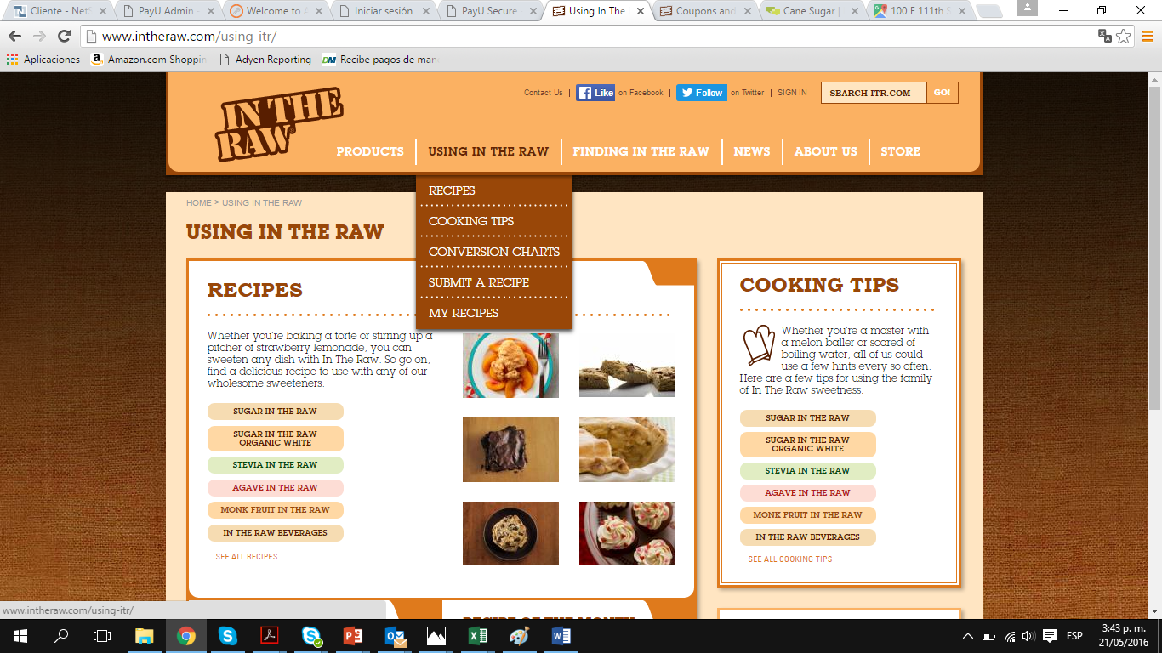
Usos
Usos
Recetas
Tips
Tablas de conversión

Slide 7
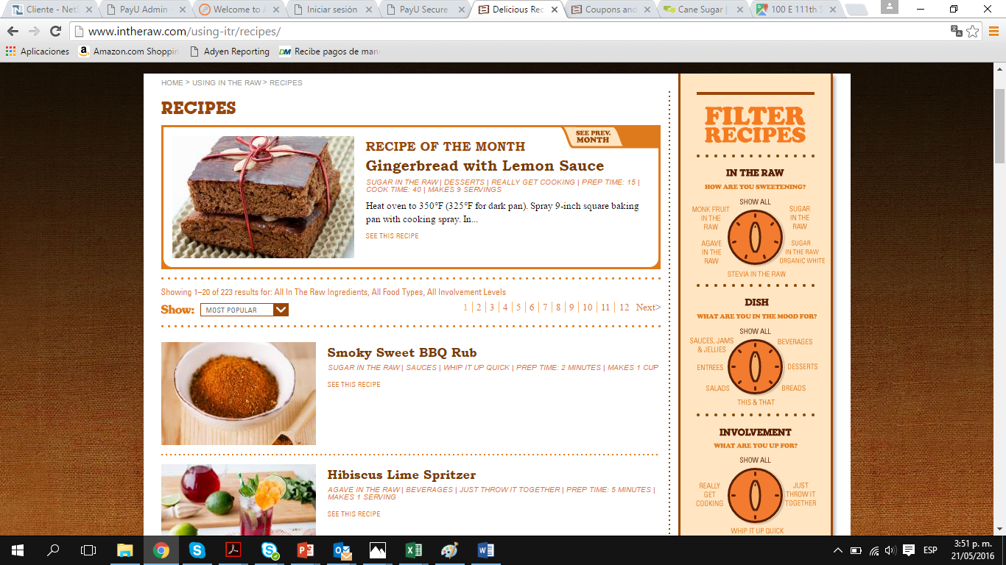
Usos
Recetas
Buscar recetas por:
Imagen de recetas
Na-Moy Panela en Polvo Natural
Na-Moy Panela en Polvo Llimón
Na-Moy Panela en Polvo Naranja
Foto de receta
Foto de receta

Slide 8
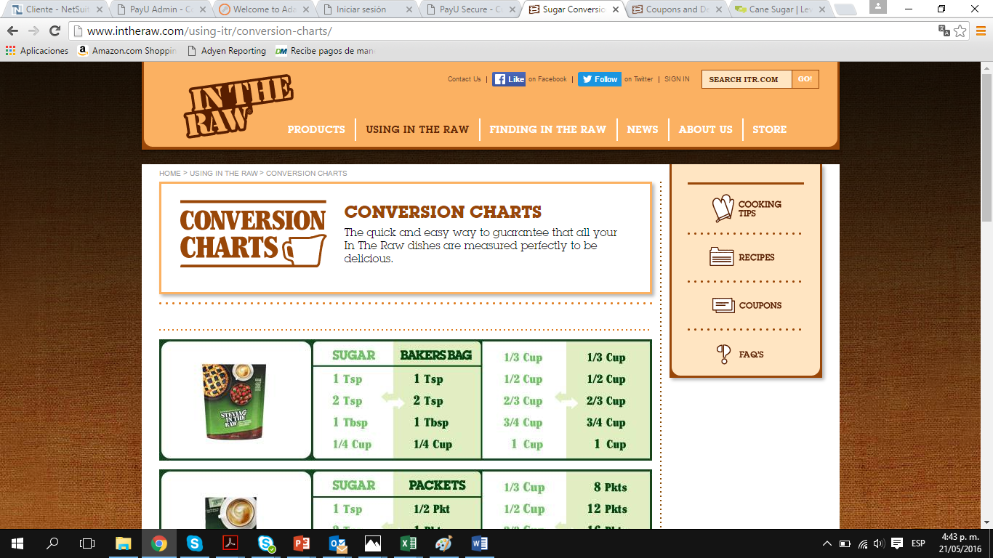
Usos – tablas de conversión
Tablas de conversión
Foto 3 productos

Slide 9
Donde encontrarnos

